Slide 1



РОБОТОТЕХНИЧЕСКОЕ УСТРОЙСТВО SPINE 2.0
Акселерационная программа «Стартапы LETI» 2023
Лидер Эпохи Технологических Инноваций
Трекер проекта – Мажарова Наталья Владимировна
Эксперт проекта - Порохненко Ксения Александровна

Slide 2
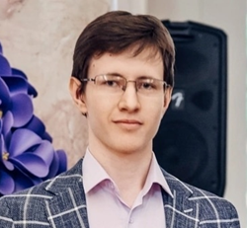
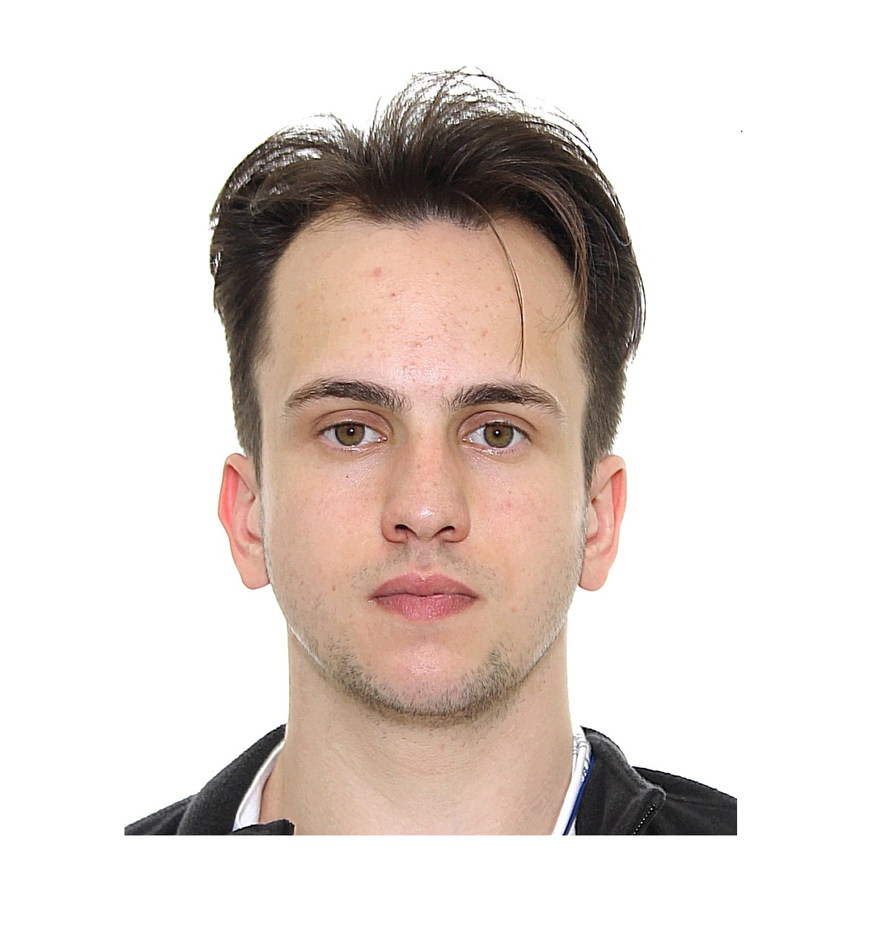
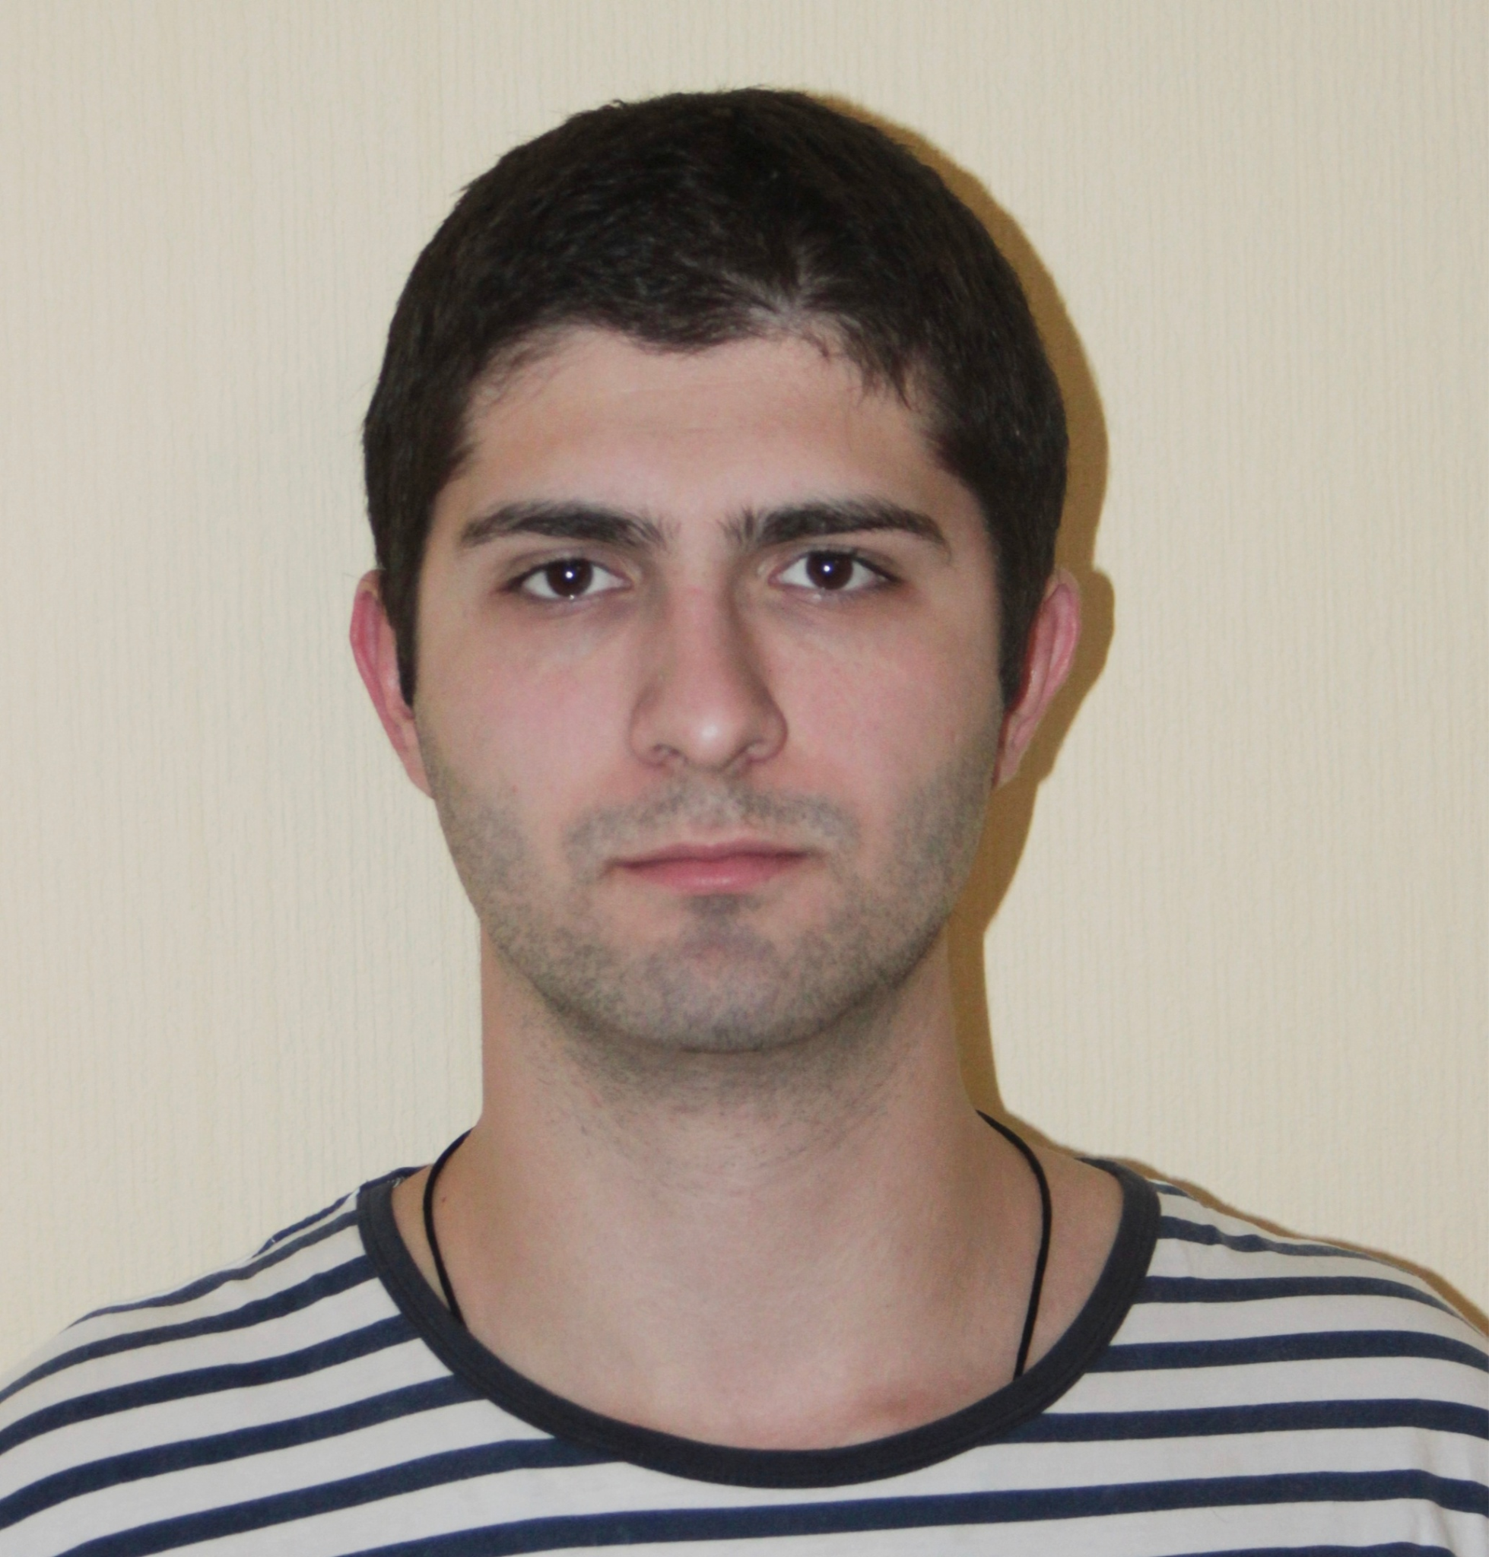
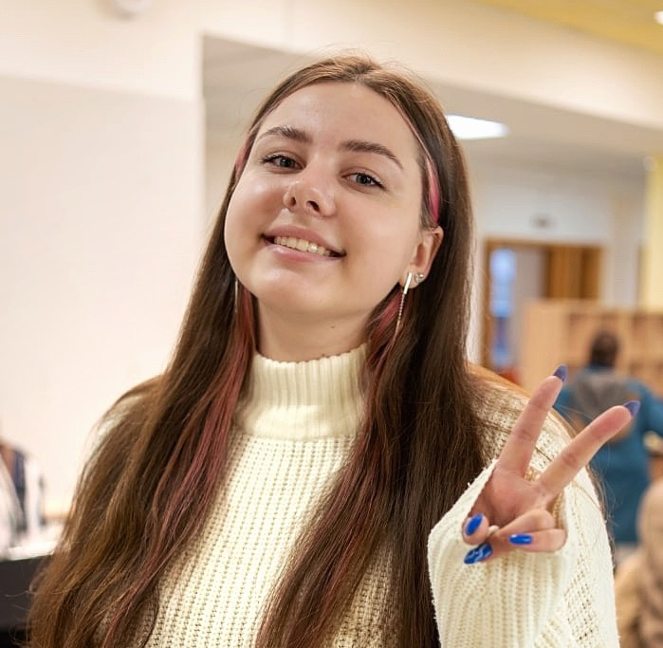
КОМАНДА ПРОЕКТА
Поляков Игорь
Технический директор
Техническое сопровождение проекта
igor.polyakov.2003@gmail.com
Черепков Тимофей
Программист
Программирование системы
chtimig@gmail.com
Максименко Михаил
Инженер
Сборка и тестирование прототипа
mihinm08@mail.ru
Мамяко Арина
Стратег
Стратегическое развитие
mamyako@mail.ru

Slide 3

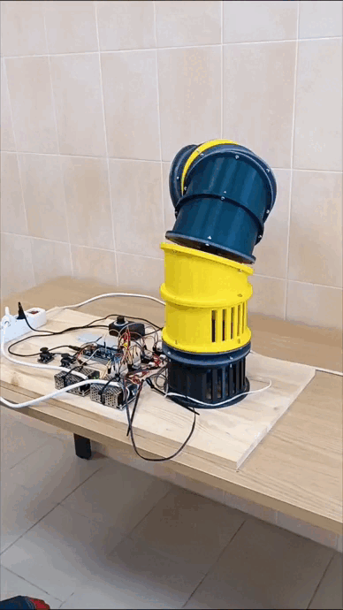

АКТУАЛЬНОСТЬ И ОПИСАНИЕ ПРОЕКТА

Slide 4

ПРОБЛЕМА, КОТОРУЮ РЕШАЕТ ПРОЕКТ
Направление | СПБГЭТУ “ЛЭТИ” | ВОЕНМЕХ | СПБПУ | ИТМО
27.03.04 Управление в технических системах | 182 | 16 | 95 | 25
15.03.06 Мехатроника и робототехника | 30 | 57 | 115 | 104
Таблица, предоставляющая данные о количестве мест по направлениям 27.03.04 и 15.03.06 в разных ВУЗах.
В общем количестве мест учитывались бюджетные, платные, а также целевые места.

Slide 5


ЦЕЛЕВАЯ АУДИТОРИЯ B2G и B2B
Портрет клиента:
Школы должны обладать классом с техническим уклоном, а также иметь оборудованные кабинеты информатики.
Средние и Высшие учебные заведения, которые обладать направлением по обучению робототехники и автоматики и оборудованные лаборатории для проведения обучающих занятий.

Slide 6

РЕШЕНИЕ, КОТОРОЕ ПРЕДЛАГАЕТ ПРОЕКТ
Наш проект представляет собой образовательный стенд созданный на основе многозвенного робототехнического устройства.
Сильные стороны | Слабые стороны
Необходимое обучение Привлекательность стендов Революционное решение Предоставление методических материалов | Сложное в реализации Ограничено на изучении кинематики Цена
Возможности | Угрозы
Развитие робототехники страны Распространение лабораторных стендов Расширить методические материалы | Увеличении конкуренции Повышение цены

Slide 7
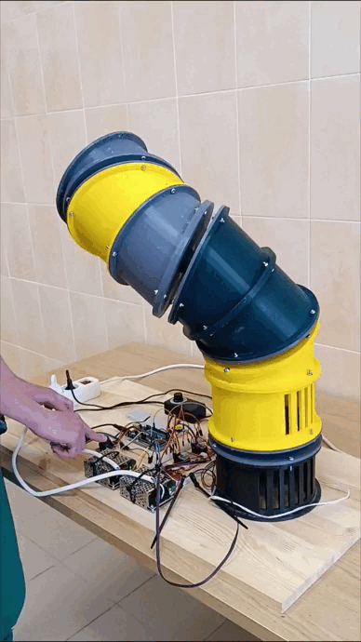
ЦЕННОСТНОЕ ПРЕДЛОЖЕНИЕ И ПРОДУКТ
Мы предоставляем не только стенд, но и методические материалы к лабораторным работам.
Темы лабораторных работ
Обратная кинематика
Управление в пространстве посредством механического гироскопа
Управление в пространстве посредством оптического гироскопа
Перемещение головного звена в вертикальной плоскости “Робот - художник”
Фиксирование головного звена в пространстве
Захват предмета с помощью ручного управления
Захват предмета с помощью автоматической корректировки нейросетями.

Slide 8
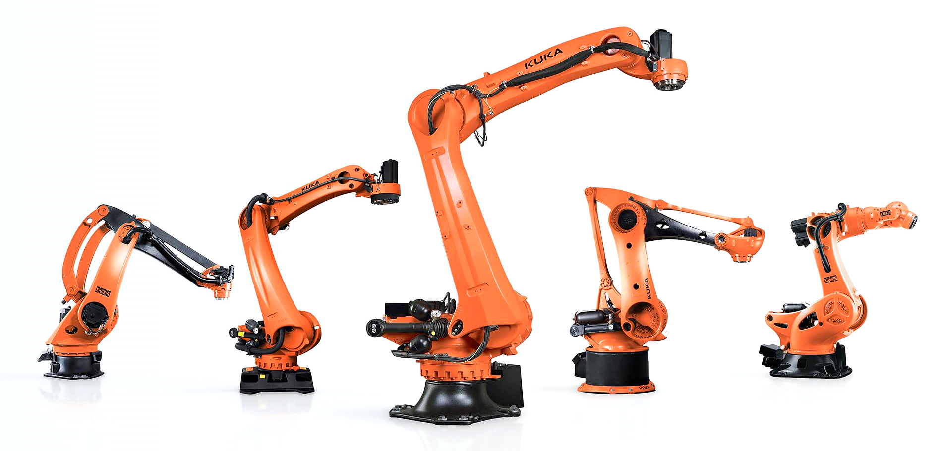
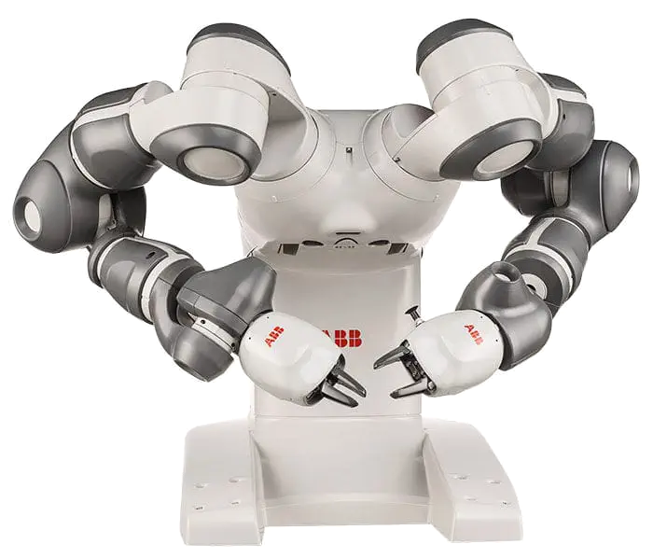
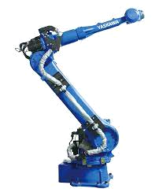
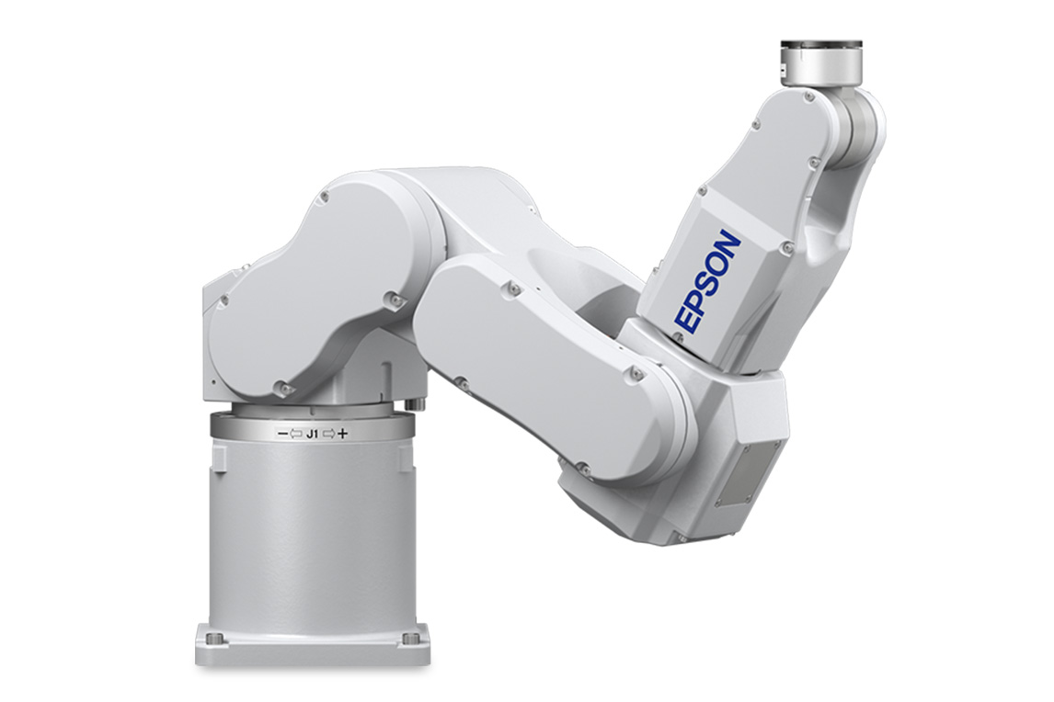
РЫНОК И АНАЛИЗ КОНКУРЕНТОВ
Полный объем рынка 1,98 мрд. рублей
Возможный к освоению объем рынка 0,7 мрд. рублей
Название компании | Стоимость продукта | Плюсы | Минусы
KUKA Robotics | от 2500000 рублей | Широкий спектр роботов | Не предоставляют обучение для широких масс
ABB Robotics | от 1000000 рублей | Полностью готовый стенд | Не предоставляются методические материалы
Yaskawa Electric Corporation | от 2000000 рублей | Предоставляют широкий спектр промышленных роботов, включая коллаборативные роботы | Не предоставляют обучающий материал
Epson Robots | от 3000000 рублей | Большое разнообразие роботов | Отсутствие обучения

Slide 9
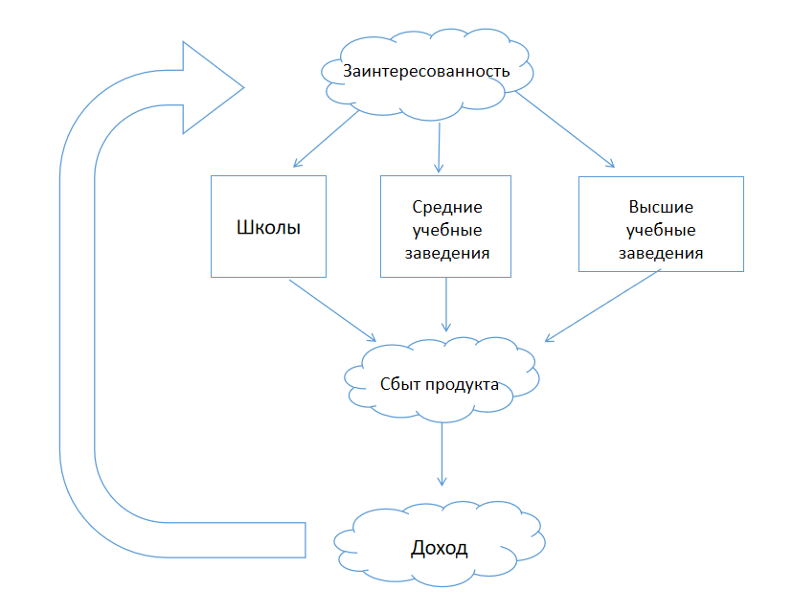
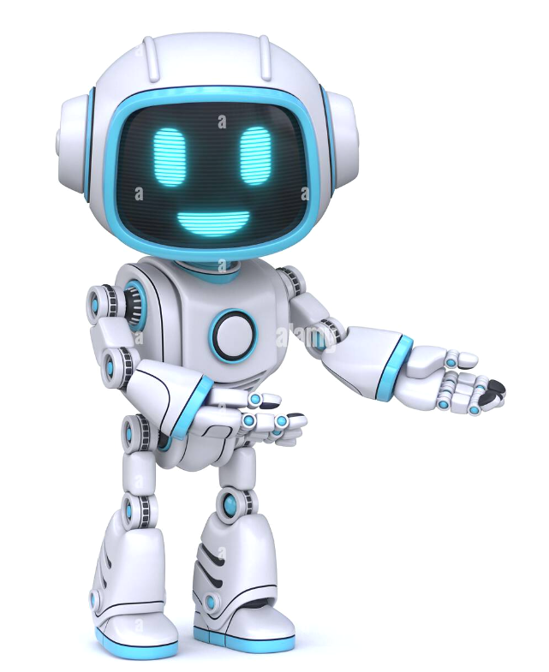
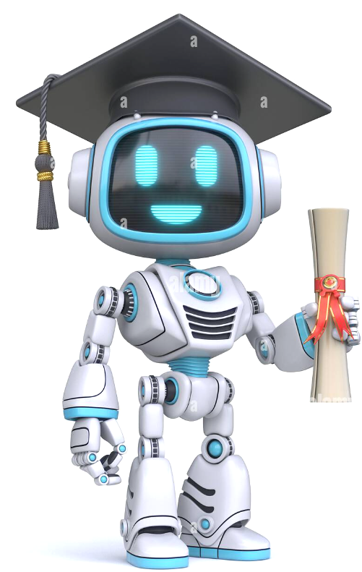
БИЗНЕС МОДЕЛЬ И ФАКТОРЫ УСПЕХА
Проект позволит показать популярность робототехники в настоящее время, а также привлечь будущих абитуриентов на смежные направления подготовки, связанные с техническими науками.
Прямая продажа образовательного комплекса

Slide 10
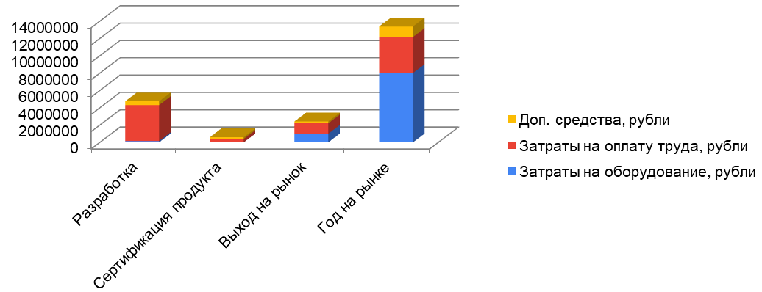



ФИНАНСОВЫЕ ПОКАЗАТЕЛИ
Название этапа | Количества персонала принимающие участие в этапе | Длительность этапа, недели | Затраты на оборудование, рубли | Затраты на оплату труда, рубли | Доп. средства, рубли | Итог на этап, рубли
Разработка | 4 | 104 | 150000 | 4160000 | 431000 | 4741000
Сертификация продукта | 2 | 20 | 0 | 400000 | 200000 | 600000
Выход на рынок | 6 | 20 | 1000000 | 1200000 | 220000 | 2420000
Год на рынке | 8 | 52 | 8000000 | 4160000 | 1216000 | 13376000
 |  |  |  |  | Итог: | 21137000
 |  |  |  | Стоимость единицы продукта: | 469711,1111

Slide 11

СТРАТЕГИЯ ПРОДВИЖЕНИЯ
Для ознакомления аудитории с нашим проектом мы создадим рекламный видео-продукт, опубликуем статьи на известных сайтах и формах, а также будем активно вести социальные сети.
Каналы коммуникации | Коммуникационные форматы
Отраслевые конференции Блогеры Email рассылка Телеграмм канал Проведение открытых встреч Участие в форумах Школы, центры юношеского творчества, кванториумы. университеты, ССУЗы | Видео Статьи и публикации в социальных сетях Реклама Блоги на собственном сайте Мастер-классы в образовательных учреждениях

Slide 12
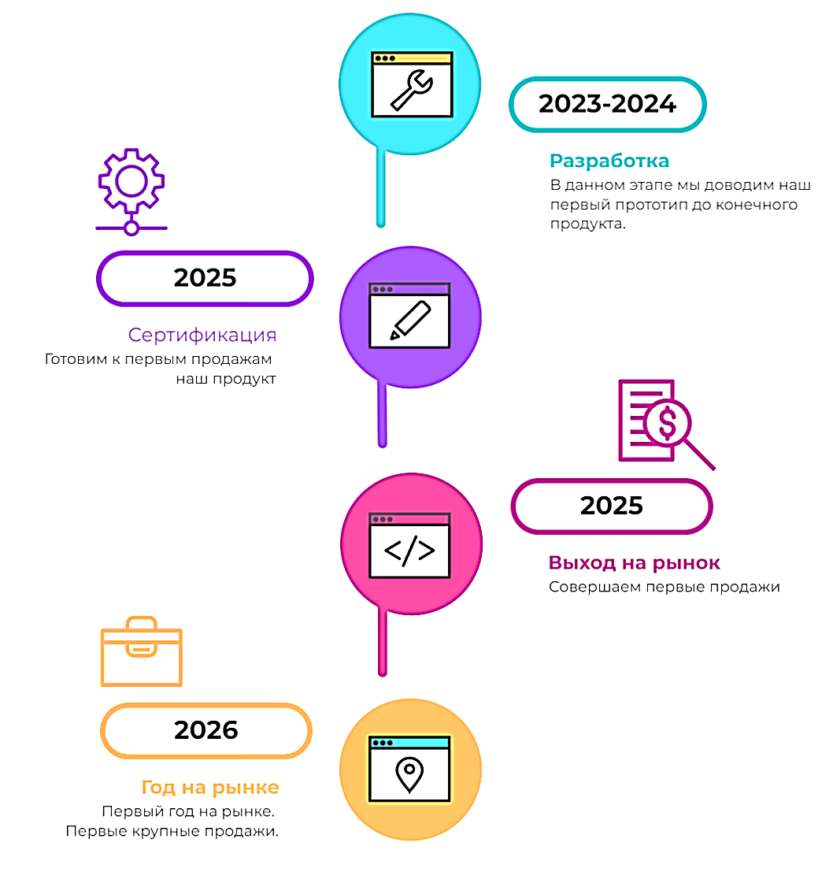

ТЕКУЩИЙ СТАТУС ПРОЕКТА, ДОРОЖНАЯ КАРТА
На данный момент мы находимся на этапе разработки.
Основная проблема, которую испытываем – финансовая.
На воплощение проекта в жизнь потребуется около 5 миллионов рублей, без учета на сертификацию конечного продукта.
МЫ АКТИВНО ИЩЕМ ИНВЕСТИЦИИ В ПРОЕКТ SPINE 2.0 И ГОТОВЫ К СОТРУДНИЧЕСТВУ.

Slide 13

Контакты
БЛАГОДАРИМ ЗА ВНИМАНИЕ !
SPINE – инновации среди нас.
Телефон: +79213568060
Эл.почта: igor.polyakov.2003@gmail.com
Telegram: @igorek0473

